Slide 1
智能简历分析系统
牛锴鹏
毛子昊
杨力闻
林诰人

Slide 2

01
02
目 录
选题动机
软件功能
CONTENTS
03
04
技术路线
创新点及特色

Slide 3
选题动机
01
开发一款具有实用价值的简历分析应用程序。帮助企业高效地了解简历中求职者的实际素质，快速匹配合适的岗位，使企业招聘流程更高效、更有影响力

Slide 4
招聘市场
现状和挑战
低效率
人为判断失误
耗时长
传统的招聘方式往往需要人力资源部门花费大量时间和精力进行简历筛选和初步面试，这在很大程度上降低了招聘效率。
人力资源专员的个人偏好和判断可能导致一些优秀的候选人在初筛阶段被误排除。
从发布职位空缺到最终录用候选人，传统的招聘流程往往需要很长的时间。

Slide 5

·解决方案
通过实现简历信息和岗位需求的自动分析，以及提供可视化结果，智能简历分析系统将在提高招聘效率和质量方面发挥关键作用。
·价值点
1）提高招聘效率
2）降低人力成本
3）提供更好的匹配机会

Slide 6
软件功能
02
详情见演示

Slide 7
技术路线
03

Slide 8

登录及注册
提交
validation
后端数据库匹配
首先查有无该用户信息
然后查询用户不同权限
正则匹配校验
web应用的侧边栏功能根据身份生成
1.admin身份（特别，有管理公司成员的功能）
2.normal身份

Slide 9
上传简历
算法
上传（拖拽或选择）
转为二进制流，方便传输和预览
读取docx文件内容，转为txt，输出给openai，然后openai分析之后，返回简历分析的结果
实际上在此处，算法部分还应调用图片分割以及ocr的算法，对简历的不同内容块进行分割，读取出每一部分的内容，对于每一部分，ocr识别出相应内容，然后再具体问题具体分析，提高了分析的准确性
提交
后端数据库匹配，并调用算法部分

Slide 10
预览及修改简历
后端接收并修改数据库
02
01
后端数据库匹配相应的rid，然后在数据库中修改相应的内容
通过发送简历id（rid）以及修改之后的json文件数据流传输给后端
前端修改
健壮性好，对绝大部分异常值都有很好的分类处理

Slide 11
搜索简历
根据简历的相关信息，进行查询匹配
通过"Eager Loading"，加载与主表Resume相关联的5个存储表
性别
学历
姓名
求职意向
年龄
人岗匹配分数

Slide 12
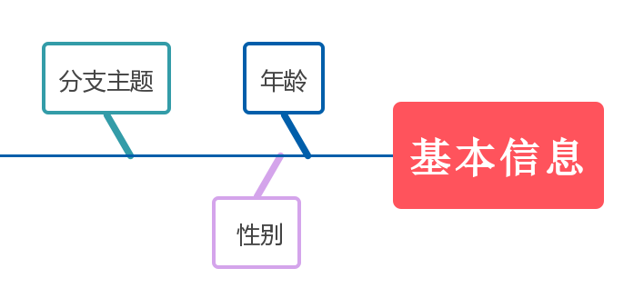
简历详情
前端发送请求，向后端数据库中寻找合适的简历信息，然后展示出来
时间
学校
教育背景
专业
姓名
个人邮箱
联系电话
工作稳定性
年龄
基本信息
工作稳定性原因
性别
AI分析
人岗匹配分数
最高学历
人岗匹配理由
获奖情况
公司
职位
其他
求职意向
工作经历
时间
自我评价
具体经历
技能

Slide 13
人岗匹配
人岗匹配分数+理由
工作稳定性分析

Slide 14
创新点及特色
04

Slide 15
创新点及特色
引领创新的大模型
并发能力
本系统巧妙地融合了目前最先进的openai，智能分析简历内容。通过此模型，我们可以评估候选人的工作稳定性以及他们与特定职位的匹配程度，并给出有力的解释。
多个用户可以同时登录，浏览，上传或查看相关简历信息，无需排队等待，高效方便。
可扩展性强
工具链全面
随着业务需求的变化和增长，我们可以迅速添加新的功能或对现有功能进行升级和扩展，以满足各种复杂和变化的需求
vue + router + pinia + axios
.net web core api +EF Core框架
python openai + opencv + ocr
无限制操作
灵活的信息修改
不同于其他简历分析系统，在用户上传简历时需要等待的情况，我们的系统允许用户在上传简历的同时继续浏览其他相关简历，大大提升了用户体验。
一旦用户上传了简历，即使智能AI已经提取出相关信息，用户仍可以随时根据需要进行信息修改，灵活性强，满足您不同的需求。

Slide 16
谢谢观看
THANKS
--《智能简历分析》小组

